Slide 1
Die entfesselte Hochschule oder Ein deutsches Reform-Märchen
Detlef Müller-Böling

Slide 2
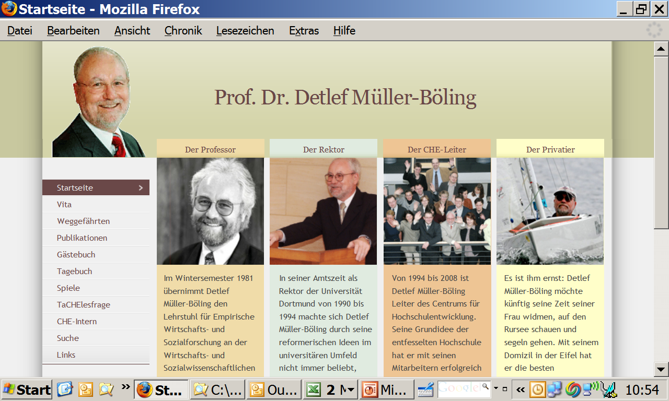

Slide 3
Reformdruck
von 3 auf 30 % eines Altersjahrgangs
+ 70 % mehr Studis, + 12 % mehr Geld
Studiengangänderung ~ 10 Jahre

Slide 4
Reformfelder
Finanzen
Organisation
Personal
Studiengänge

Slide 13
Résumé
aktiv statt lethargisch
reagibel statt starr
ungleich statt scheinbar gleich
entfesselt

